Slide 1
An Introduction to R
Reio Tanji Osaka Univ., Graduate School of Econ.

Slide 2
はじめに
このスライドはhtml形式で保存しています
左下のハンバーガーアイコンをクリックすると各ページに飛べます
ただ、PC以外の方法で閲覧するのはちょっと不便
ファイルをpdfで保存することができます
ブラウザURLの末尾の“~html”の後ろに“?print-pdf”を付け、ページを印刷するとpdf形式で保存できます
紙に印刷して見たい、単純に見づらいからpdfで閲覧したいという方はどうぞ
関係資料
このスライドを含めた資料は以下のURLからダウンロードできます
スクリプトのサンプル
名前を付けて保存→ファイルの種類を「すべてのファイル」に変更して、末尾が「.R」で終わる名前にする
適宜更新していく(予定)ので、たまにチェックしてみて下さい
スライドは綺麗に上がらなかったので、来週分はまたSlack (山本先生経由) でお送りします
自己紹介
丹治 伶峰 (たんじ れいお)
大阪大学大学院 博士後期課程
大阪大学経済学部卒業 (2018)
学部時代は準硬式野球部に所属してました
専門: 労働経済学・行動経済学
野球のデータを使って色々してます
野球以外もしてます
趣味: 音楽聴く、Fantasy Baseball
よろしくおねがいします

Slide 3
R言語を使う
R言語とは？
Rでできること
研究・分析のフロー
R言語の基本構造
R言語とは？
“R is a free software environment for statistical computing and graphics”(from The R Project for Statistical Computing)
統計計算、グラフ作成を行うことができる無料のツール
データの収集、管理、分析から結果の出力・プレゼンテーションの作成までを一つの言語で行うことも出来る
この資料もRを使って作成(R Markdown)
目標
今回は、Rの基本的な操作方法を学習した上で、論文執筆の上で最低限必要なアウトプットのための技術習得をめざす
Rでできること
データの操作
データの取得：デフォルトのデータセット、csvファイル等の読み込み
データの整理：必要な情報の抽出、データの変形、新たな変数の作成と保存
データの要約・可視化
基本統計量の作成
変数間の関係を視覚的に描写：graphics, ggplot2
データ分析
計量経済学・統計学で用いられる様々な手法の実装
結果の出力
レポートの作成
分析結果をスライドにして報告 RMarkdown
Word, Powerpoint形式でファイルを出力
出力の保存や体裁を整える手間が削減できる
データの操作
利用するデータの読み込み

Slide 4
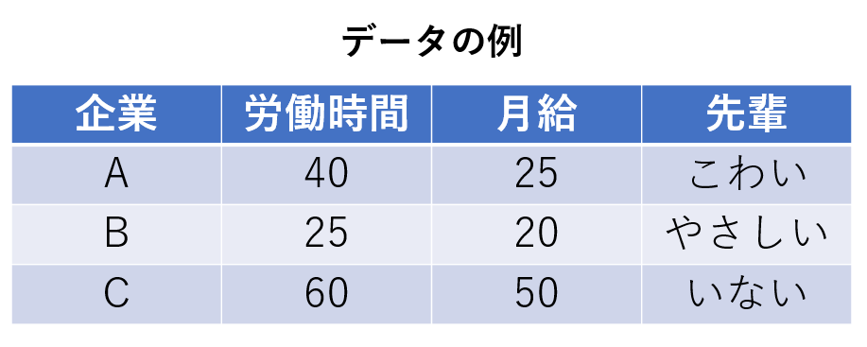

Slide 5
データを加工する
欲しい行だけ抜き出す、欲しい列だけ抜き出す
元データの情報を使って、分析のための新しい変数を作る
例えば、人口50万人以上の都市に1, それ以外に0を入れる「大都市ダミー」を作成する
データの要約・可視化
要約統計量の作成

Slide 6
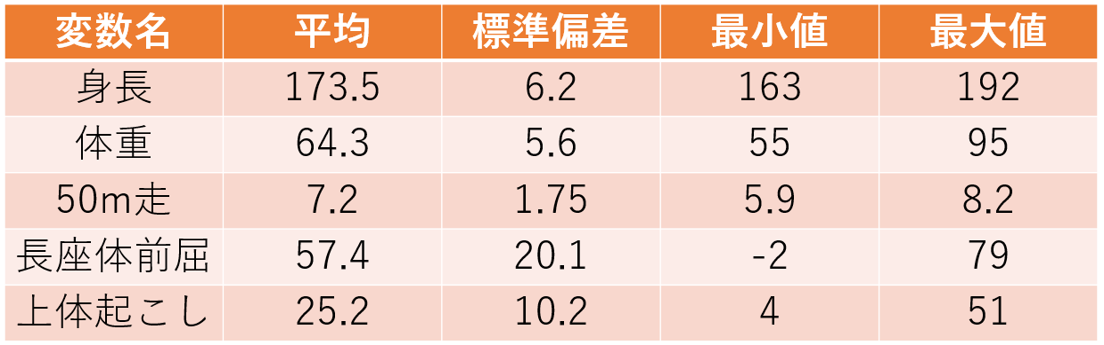

Slide 7
データの概要を示す：各変数の平均・標準偏差など
性別ごと、年代ごとなど、カテゴリで分けて表示する場合も
可視化できるデータは可視化すると分かりやすい
可視化されたデータの例
df <- palmerpenguins::penguins ggplot2::ggplot(df) + ggplot2::aes(x = body_mass_g, y = bill_length_mm, fill = species) + ggplot2::geom_point(colour = "black", shape = "circle filled") + ggplot2::scale_fill_viridis_d() + ggplot2::theme_bw()

Slide 8
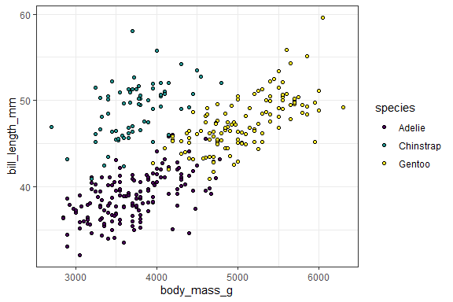

Slide 9
データ分析
回帰分析などの統計手法による分析を行い、結果をまとめる
$${\text{weight}}_{i}={\text{flipperSize}}_{i}+{\text{Spiecies}}_{i}+u_{i}$$
## ## Call: ## lm(formula = body_mass_g ~ flipper_length_mm + species, data = .) ## ## Residuals: ## Min 1Q Median 3Q Max ## -927.70 -254.82 -23.92 241.16 1191.68 ## ## Coefficients: ## Estimate Std. Error t value Pr(>|t|) ## (Intercept) -4031.477 584.151 -6.901 2.55e-11 *** ## flipper_length_mm 40.705 3.071 13.255 < 2e-16 *** ## speciesChinstrap -206.510 57.731 -3.577 0.000398 *** ## speciesGentoo 266.810 95.264 2.801 0.005392 ** ## --- ## Signif. codes: 0 '***' 0.001 '**' 0.01 '*' 0.05 '.' 0.1 ' ' 1 ## ## Residual standard error: 375.5 on 338 degrees of freedom ## ( 2 個の観測値が欠損のため削除されました ) ## Multiple R-squared: 0.7826, Adjusted R-squared: 0.7807 ## F-statistic: 405.7 on 3 and 338 DF, p-value: < 2.2e-16
レポートの作成
Rで行った分析の結果を、Wordやパワーポイントにまとめて出力、保存できる
習熟度によってはそのまま論文を書くことも可能、そこまでいかずとも色々と手間が省けて便利
おまけ：データの取得
Rでは様々なデータセットを
ウェブサイトから情報を収集して分析を行いたい場合がある
Rのコードからウェブサイトを開き、中の要素を分析に使えるデータセットとして出力することができる
基本構造
基本的には、というか全ての命令は
Rに命令を投げる→命令に従って計算(描画・読み込みなど)を行う
必要であればアウトプットを返す
の繰り返し
エレベーターの3階ボタンを押す→3階に向かう、ドアを開ける
ボタンを押すエネルギーでエレベータが動いているわけではない
ワイヤーをどれだけ巻き取ればどれだけ上昇・下降するのか、ドアを開けるためにどの部分にどれだけ力を加えればいいのか、が3回ボタンを押したときに発せられる命令として書かれている
この命令を一つ一つ書く作業を行う
ExcelやWordなどのソフトウェアでは、こうした命令をコードを書く代わりにボタン操作などでまとめて行ってもらっている
参考
立命館大：森先生のサイトが大変勉強になります
卒業論文のためのR入門
その他、分からないことはgoogleする力を付けましょう
“r (関数名)”とかで大体載ってます
GitHubなどで自身の作成したライブラリや関数の使い方などを解説しているものも多数存在
R Tips
RjpWiki
その他
ショートカット：マウスを極力使わない→作業効率の改善
共通の操作
Ctrl + X, C, V：順に切り取り・コピー・貼り付け
Ctrl + A：全範囲を選択
Ctrl + Z, Y：操作を戻す・進める
Ctrl + F：ウィンドウ内検索
Ctrl + S：(上書き)保存
R Studio内の操作
Ctrl + Shift + N：新しいスクリプトを開く
Ctrl + O：保存したファイルを開く(Studio以外でもだいたい使える)
Ctrl + W：タブを閉じる(Chromeとかブラウザも同じ)
Ctrl + Q：R Studioの終了
Word, PowerPoint, Excelを扱うときもできるだけマウスを使わない
慣れると作業効率がだいぶ変わる

Slide 10
Setup
Rでの作業に使うもの
開発環境とは、R Studioのすすめ
インストール
基本操作画面
Rでの作業に必要なもの
R言語とR Studioの2つをインストール
R言語をスムーズに利用するためのツール：開発環境がRStudio
デフォルトでR GUI と呼ばれる開発環境がインストールされるが、色々な理由から使いづらい
罫線の引いてあるノートに書くか、自由帳に書くかみたいな違い
最終的にR言語で命令を書くのは同じ
その他にも Jupyter Notebook, VS Code, Atomなど様々な開発環境があるので、好きなものを使えばよい
R Studio Cloud: クラウド上でR Studioの機能を利用できるサービス
無料の場合は月あたりの利用時間が制限されるなど問題はあるが、特に自前PCのない人は検討してみてもよいかも
RとR Studio

Slide 11
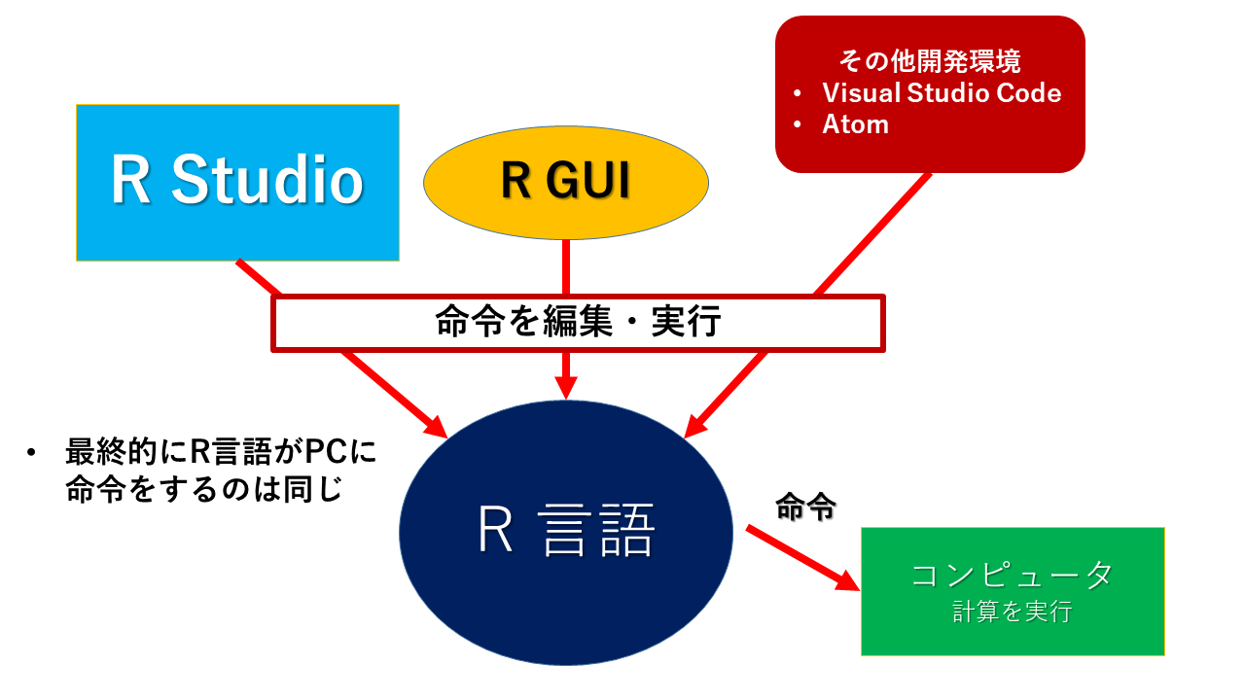

Slide 12
インストール
Rのダウンロードはここから
RStudio Desktop
【定期】詰まったら4回生に訊いて下さい
それぞれ必ず最新バージョンをダウンロードすること
定期的にアップデートしておくのがおすすめ、たまに関数の仕様とかが大幅に変わる
たぶんいないと思いますが、Ver.4.0.0以前のものを使用している4回生はインストールし直して下さい
Cドライブに日本語フォントが含まれている人
C:/Users/…/…のところ
ファイルの保存などする際に非常に面倒なことになります
特に動作で問題が出なければいいですが、コードの実行中に止まるなどあれば相談して下さい
今から買う人は絶対に日本語フォントを入れないようにしましょう、一生
R Studioの基本画面
4つの画面 (Pane)が表示される: コードを入力するのは Source, Consoleの2つ
Source：Rスクリプトなどを編集・保存
Console：実行するコードを直接入力・実行できる。
右側の Pane では読み込んだデータフレームやオブジェクトの定義確認、図表出力のチェックなどが行える

Slide 13
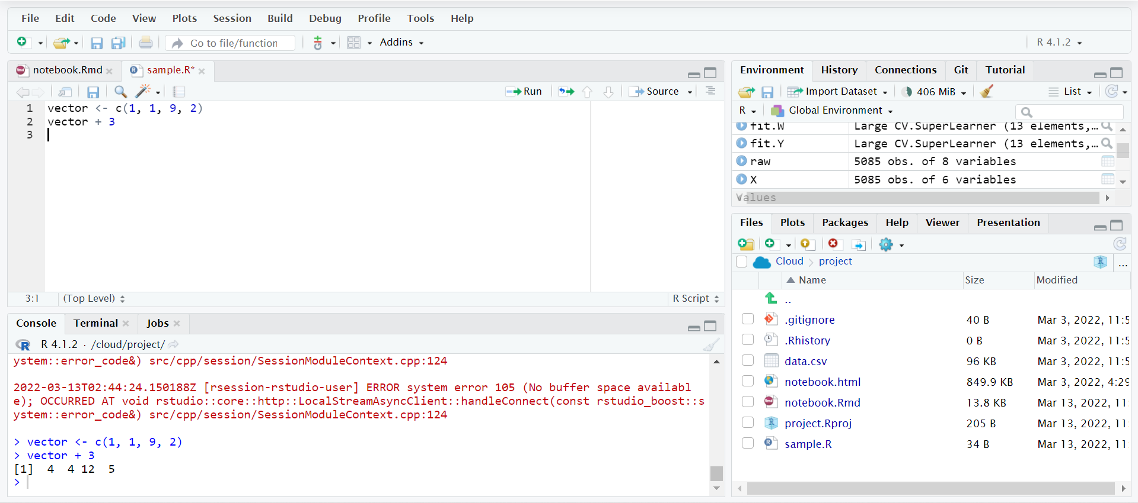

Slide 14
触ってみる
コンソールに適当なコードを入力してみよう
1 + 3 + 5
## [1] 9
コンソールではEnter, ソース(スクリプト)ではCtrl + Enterでコードを実行する
出力は>に続いて出る(文字色が変わるので分かりやすいはず)
このスライド上では、コード、出力を四角囲みで、うち出力を##に続く形で表現する

Slide 15
プロジェクトの作成、バージョン管理
ディレクトリとは
ディレクトリの構造
フォルダの共有方法
R Studioでプロジェクトを作成する方法
ディレクトリ
ファイルやフォルダを参照する際に示すPC内の住所
C:/…がそれ
全てが同じ階層に入っているのは作業こそ楽だが、自分で参照するときに探すのが面倒
ゼミ論文に使うdata.csvというファイルを保存→他の講義で同じ名前のファイルを受け取る→後から見たらどれがどれだか分からなくなる
整理の方法: 作業やファイルの種類ごとにフォルダを作り、異なる系統のファイルを識別
何をする作業のフォルダなのか？
データの種類：整理する前の生データなのか、そのまま分析に使えるデータなのか？
アウトプット: 分析結果、図表
R Studioでは、特定のフォルダを「プロジェクト」として扱い、「誰のPCでも動くコード」を作ることができる
ディレクトリの構造

Slide 16
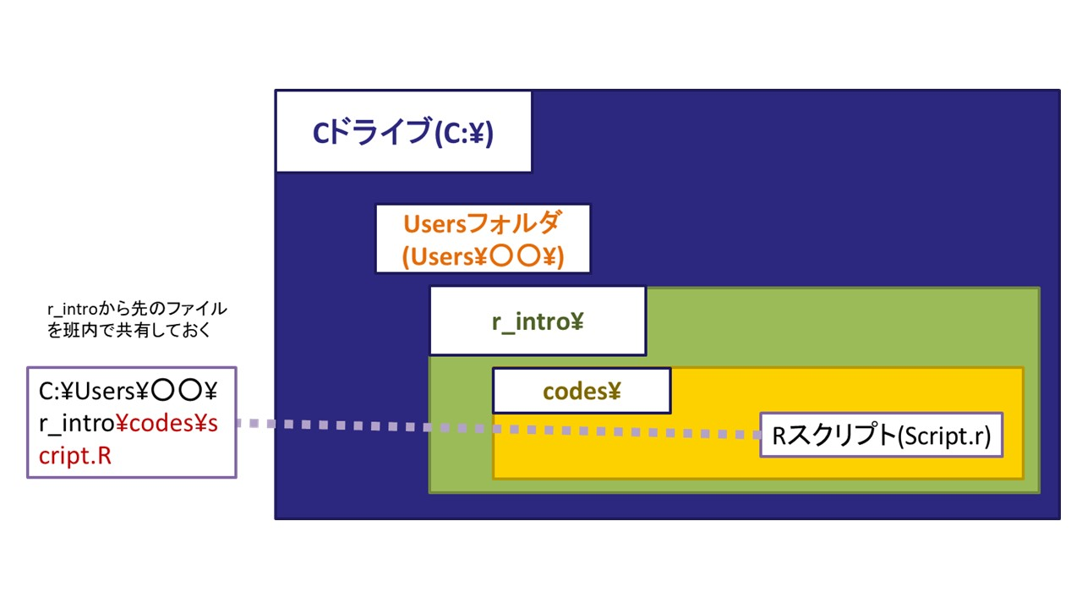

Slide 17
使いやすいフォルダの作成
各自のPCで“r_intro”フォルダを作り、必要なファイルをしまっておけば、誰が書いたコードでも個々人がPCで再現できる環境に
フォルダ名は\(バックスラッシュ, ￥)を/ (スラッシュ)に変えて記述
フォルダ

Slide 18
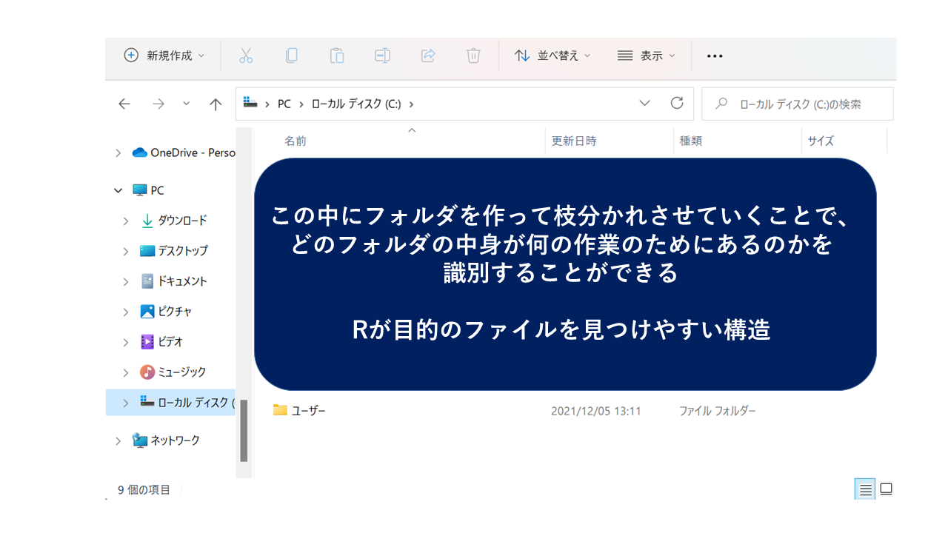

Slide 19
フォルダ (cont’d)

Slide 20
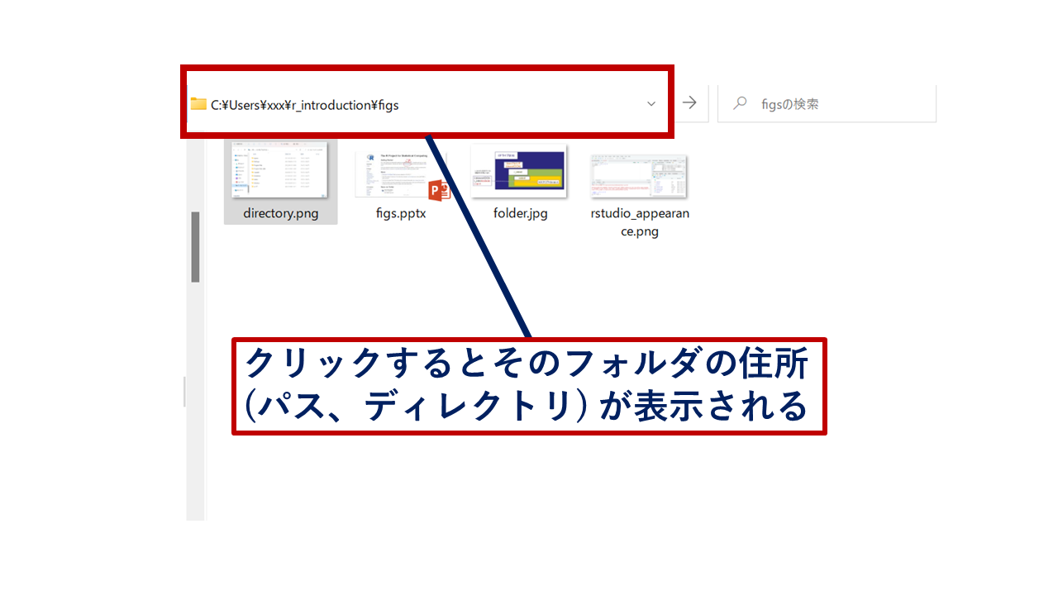

Slide 21
ワーキングディレクトリの確認と変更
ワーキングディレクトリ：Rが見ているフォルダ
CSVなどのファイルを読み込む際は、このフォルダから指定された名前のファイルを探す
R Studioのプロジェクトを利用している時は、そのフォルダがある場所がワーキングディレクトリ
getwd関数で今のワーキングディレクトリを確認できる
setwdで変更できるが、基本的には相対パスで指定した方が再現性が高いのでおすすめ
ファイル名：基本全て""で囲む、ワーキングディレクトリの中にあるフォルダを開きたい場合は/で区切る
"C:/folder1/folder2/data.csv"
拡張子
PC上で扱うファイルには、それがどのアプリケーション(ソフト)で利用するものなのかがPC側に伝わる印が付いていることが多い：拡張子
例えば.csvはMicrosoft Excelで開くと決めている(既定のアプリ)
.RはRスクリプトを表すことが分かるのでR StudioやR GUI、.htmlはブラウザで開く
R Studio、Excelのそれぞれでcsvファイルを開いてみよう
フォルダの共有方法
フォルダの共有：データや書いたスクリプトを共有する
何度も修正を加えたり、作った図表を共有するのはめんどい
結果、分析をした人がスライドも全部作る…になりがち
フォルダをメンバー間で同期する(共有する)ツールをマスターすると、グループでの作業が楽になる
Dropbox
GitHub
特にGitHubはRStudioと直接連携して簡単にクラウド共有・共有したデータのダウンロードも可能なので非常に便利
データをオープンで保有することになるので、扱うデータの種類によっては注意が必要
フォルダの共有方法(cont’d)
Google Driveを使う方法もあり
Google Document, Spreadsheet, Slides を使った論文共同執筆はべんり
OfficeのWord, Excel, Powerpointに比べると機能がかなり制限される弱点
特にスライド作成に関しては不便なポイントが多いかも
文面はGoogle Driveで共有しながら作成しつつ、体裁を適宜Wordにダウンロードするなどして修正する必要がある
プロジェクトの作り方

Slide 22
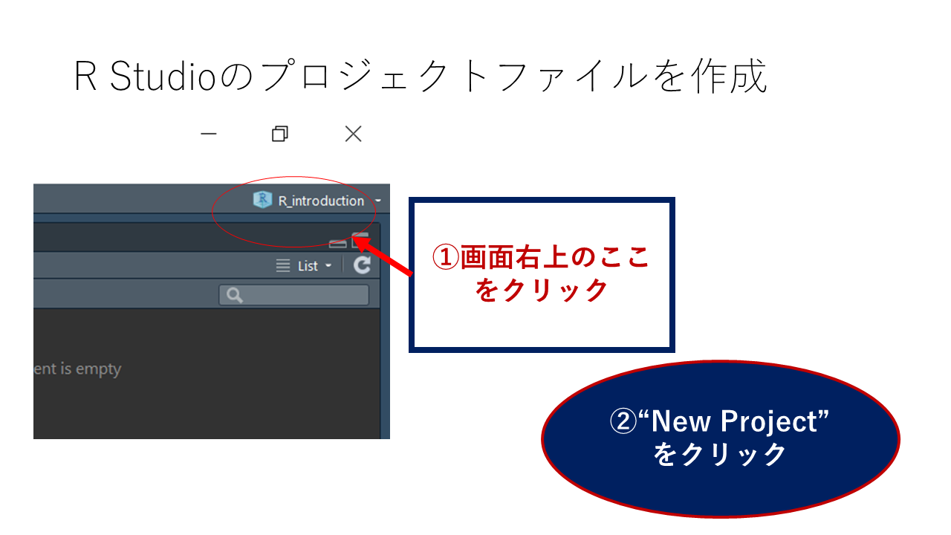

Slide 23
プロジェクトの作り方(cont’d)

Slide 24
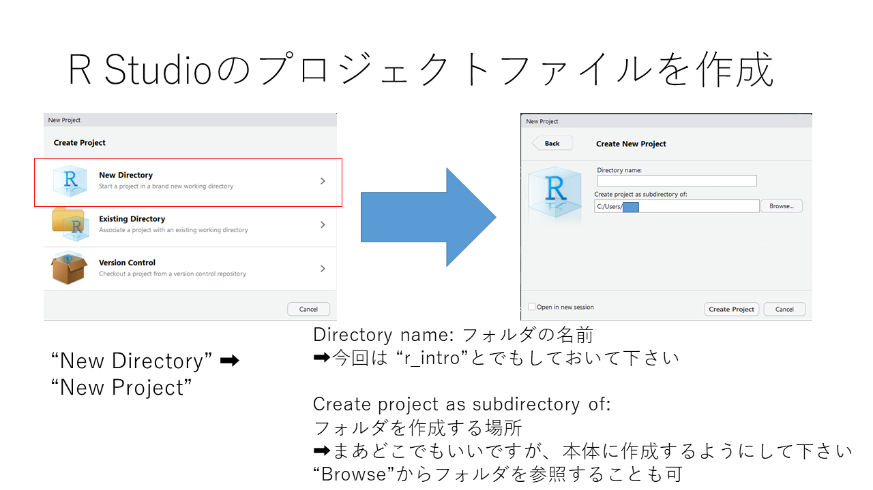

Slide 25
ディレクトリの管理

Slide 26
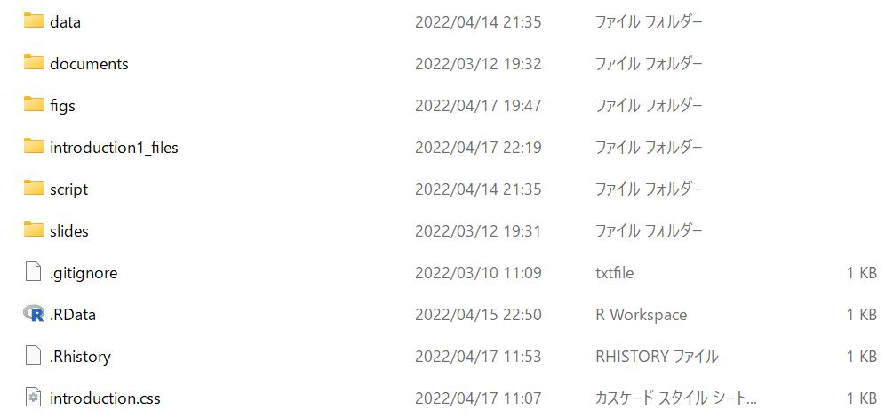

Slide 27
元データ、Rスクリプト、作成した画像や表…など、作ったものをフォルダで整理すると便利
とりあえず、作ったプロジェクトフォルダに「data」と「script」のフォルダを作成してみよう

Slide 28
基本操作
コンソールに数値を打ち込む、計算する
スクリプトの作成
変数の型
オブジェクトに数値などを割り当てる
値を束にして扱う
入力画面
コンソール(通常左下)の“>”が入力待ち状態を表す
命令を書いてEnterキーを押すと実行できる

Slide 29
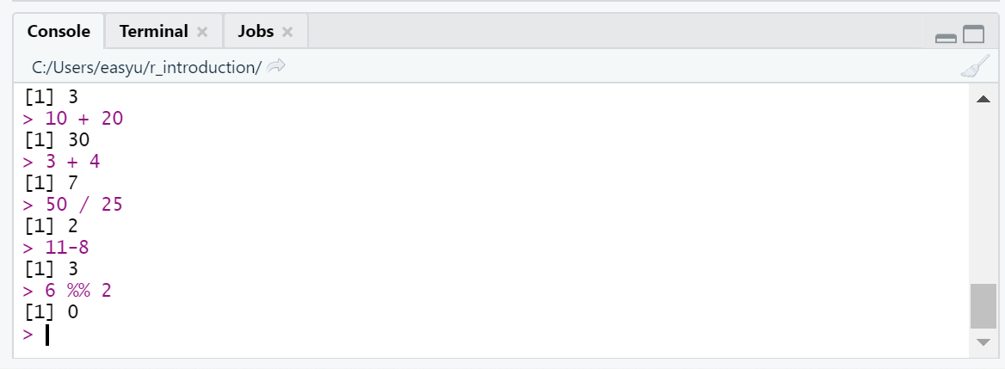

Slide 30
スクリプトの作成、演算子
“r_introduction”というプロジェクトを作成
R Studioを開く
R Consoleにコードを直接入力してEnter、もしくはRスクリプトにコードを記述してCtrl + Enterで実行
RスクリプトはCtrl+Shift+Nで作成可能
Ctrl + Sで保存、上書き保存
1 + 2 * (3 / 4) # 掛け算は*で
## [1] 2.5
その他、基本的な演算記号はR-Tipsなどを参照
Source: スクリプトやマークダウンファイルの編集

Slide 31
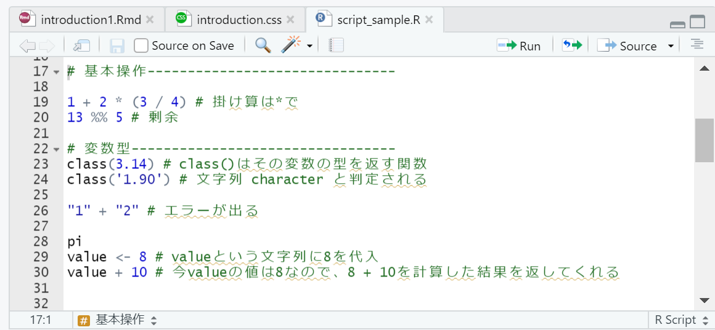

Slide 32
Ctrl + Enterで選択箇所のコードを実行
長いコードを途中で改行できることも利点
Ctrl + Sで適宜上書き保存できる
変数の型
数値だけでなく、文字も扱うことができる
何を使っても良いわけではない：Excelも一緒
電話番号を入力したのに頭の0が消える→Excelが電話番号を数値として認識してしまっているから
Excelの場合、数値の形式を標準(Excelに自己判断させる)から文字列に変更することで対処
文字列を""で囲って表記することで、それが文字列であることをRに伝えることができる
class関数(関数については後述)を使うと、その値の型が分かる
class(3.14) # class()はその変数の型を返す関数
## [1] "numeric"
class('1.90') # 文字列 character と判定される
## [1] "character"
変数の型(cont’d)
numeric, integerは足し引きできるが、characterはできない
integerは整数
"1" + "2" # エラーが出る
class(11L) # 整数の後ろに"L"を付けると整数として認識される
## [1] "integer"
変数の型(cont’d)
factor
順序が付いた文字列
factor()で定義
アルファベット順や数字順以外の方法で並べたい場合に使う
まあ使うときにやればいいとおもいます
factor(c("January", "February", "March", "April")) # アルファベット順に並んでしまう
## [1] January February March April ## Levels: April February January March
factor(c("January", "February", "March", "April"), levels = c("January", "February", "March", "April"))
## [1] January February March April ## Levels: January February March April
オブジェクト
では""で囲わずに入力した文字列はどう認識されるのか？
特定の値と結びついている
pi: 円周率
自信が定義した任意の値が格納されている
オブジェクト: 数値やベクトル、データフレームやリストを格納、R Studioでは右上のEnvironmentタブに定義が表示される
回帰分析などの計算結果を格納することも可能
<- を使って適当な値を定義する
wani <- 3：waniというオブジェクトに値3を格納
R Studioでは Environmentに定義したオブジェクトの中身が表示される
オブジェクトの定義
pi # デフォルトで円周率が格納されている
## [1] 3.141593
value <- 8 # valueという文字列に8を代入 value + 10 # 今valueの値は8なので、8 + 10を計算した結果を返してくれる
## [1] 18
値を束にして扱う
ぶっちゃけ、$5×5$ぐらいの計算なら電卓でやればよい
R、というかPCで計算ができる強みは、複数の計算や結果の保存を同時に行うことができる点
人間の頭は複数の計算を同時に扱えない
計量分析を行う上で不可欠な行列計算などと相性が良い
Rには複数の数値を扱うための束を作る記法が存在する
ベクトル：複数の値を順番付きで格納
行列、データフレーム：行方向と列方向に展開、ベクトルを束にしたものともいえる
リスト：行列やデータフレームを束にして扱うことができる
ベクトル
ベクトル：複数の要素を含む列
c(a, b, c, ...)で定義される
文字列など、他の数値型を利用してもOK
vec <- c(1192, 2960) vec * 2
## [1] 2384 5920
関数(後述)を用いて規則性のあるベクトルを簡単に定義することもできる
seq(a, b, c): aからbまで、公差cの等差数列
公差が1の場合は、a:bでも代替可能
rep(a, b): aをb回繰り返す数列
seq(1, 10, 2)
## [1] 1 3 5 7 9
データフレーム
各行に観測単位(個人、グループ、都道府県など)、各列に特定の情報を含んだデータ形式
実際にデータ分析を行う際は、csvファイルなどをこの形式で読み込むことでRで扱えるようにする
100人の性別、学年、学部が分かるデータフレーム：100行×3列のデータフレームになる
データフレームはdata.frame関数、もしくはtibbleパッケージのtibble関数で定義する
データフレーム (cont’d)
df <- data.frame( # dfというオブジェクトにデータフレームを定義 faculty = c("econ", "law", "foreign", "lit"), # 各列のデータをベクトル形式で代入 grade = c(4, 2, 1, 1), toeic = c(300, 820, NA, 785) # NA: 該当する値が存在しないことを表す＝無回答など ) print(df)
## faculty grade toeic ## 1 econ 4 300 ## 2 law 2 820 ## 3 foreign 1 NA ## 4 lit 1 785
定義したデータフレームの確認

Slide 33
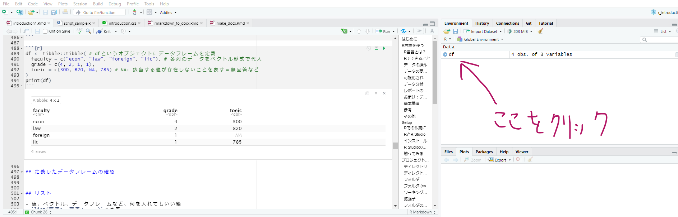

Slide 34
リスト
値、ベクトル、データフレームなど、何を入れてもいい箱
list(要素1, 要素2, ...)で定義
複数のデータフレームに対して同じ操作をしたい場合などに便利
listA <- list(data.frame(a = 1:5, b = 11:15, c = 100:104), df) print(listA)
## [[1]] ## a b c ## 1 1 11 100 ## 2 2 12 101 ## 3 3 13 102 ## 4 4 14 103 ## 5 5 15 104 ## ## [[2]] ## faculty grade toeic ## 1 econ 4 300 ## 2 law 2 820 ## 3 foreign 1 NA ## 4 lit 1 785
リスト (cont’d)
print(listA[[1]]) # リストの中の一部の要素のみ利用する場合は、[[]]で指定する
## a b c ## 1 1 11 100 ## 2 2 12 101 ## 3 3 13 102 ## 4 4 14 103 ## 5 5 15 104
あんまり便利さが伝わらなさそうなので分析パートで後述
関数
Rで行う典型的な操作・計算を行う命令
操作を実行する対象となる値や、実行にあたって選択可能な様々なオプションを(関数名)(引数1 = ., 引数2 = ., …)の形で記述
log(x = 100, base = 10) # 100の対数、底10で計算
## [1] 2
log(x = 100, base = 5) # 底を5に変更
## [1] 2.861353
関数 (cont’d)
各関数において使用される引数の名前は決まっており、必要なオプションに対して一つひとつ情報を指定する
引数には数値や文字列を取ったり、ベクトルやデータフレームを取る時もある
引数を指定しなければエラーが出るものと、指定しない場合のオプションを自動で選んでくれるものとが存在
パッケージ名::関数名()でその関数がどのパッケージに属しているかを明示することもできる
実行結果のエラー
エラー：引数指定の不備などで計算が実行できなかった場合
警告(warning)：引数を自動補完した、計算結果に不備があるなどしたが、とりあえず結果は出た
関数とベクトル
関数の引数にベクトルやデータフレームを使用するのももちろん可能
mean関数、sd関数は、それぞれ値の平均、標準偏差を計算する関数
values <- c(1:5, rep(3, 10), 4:10) #1, 2, ..., 5, 3, 3, ... mean(values) # ベクトルの平均を計算
## [1] 4.272727
sd(values)
## [1] 2.333643
パッケージの利用
パッケージ：便利な関数をまとめて利用可能にする関数のセット
世界中のプログラマーが様々な分野における分析やデータ収集に関するパッケージを開発・公開している
これらを全て無料でダウンロードし、利用できるのがRの強み
install.packages関数を用いてCRAN(公式のインストールサイト)からインストール
その他、Githubにパッケージを公開している人もいるので、その場合は別の関数を利用
インストールしたパッケージは、毎回Rの起動時にlibrary関数、もしくはrequire関数を用いて有効化する
install.packages("tidyverse") # tidyverse パッケージをインストール library(tidyverse) # tidyverse パッケージを有効化：起動したときに毎回実行する
例：図形の描画
$y=x^{2}$のグラフの描画、定義域は-5から5
pchはプロットの形を指定、colはプロットの色
graphics::plot(x = -5:5, y = (-5:5)^2, pch = 19, col = "magenta")

Slide 35
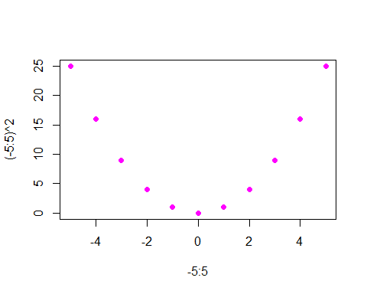

Slide 36
データ操作
tidyverse パッケージの活用
R内のデータセットを利用する
データの中身を確認する
csvファイルの読み込み、保存
csvファイルを保存する
PCに保存したデータを読み込む
ネットで公開されているcsvファイルを読み込む
その他のデータ形式
データの詳細を調べる
サイトの参照
要約統計量の作成：データの概観を掴む
データを操作する
不要な行・列の削除
サンプルの分割
新しい列の作成・条件分岐
文字列の処理
tidyverse パッケージ
外部からのデータの読み込みや整理、可視化(次章で説明)に必要な関数を一通り揃えた便利なパッケージ
パッケージの中に様々な目的で作成された複数のパッケージを含んでおり、実際に使用する時はlibrary(tidyverse)で全ての関数を利用できる
readr: データの読み込みや書き出しを担当するパッケージ
ggplot2: データの可視化：散布図やグラフの作成
dplyr: データの整形を行うパッケージ
purrr: 繰り返し計算(ループ)を行うための関数
install.packageを活用してインストール
install.packages("tidyverse") library(tidyverse)
パイプ演算子について
パイプ演算子：%>%で記述
一つのオブジェクト (多くはデータフレーム)について、複数の関数を連続して使用したい場合に活用
関数1 %>% 関数2 %>% 関数3…のように記述
中身は関数3(関数2(関数1))と同じ
1:10 %>% # ベクトルを作る、これが直後の関数で操作される mean() %>% # 平均を求める print() # 計算結果(求めた平均を表示する)
## [1] 5.5
より直感的に分かりやすいコードが書ける
計算過程をいちいち他のオブジェクトに置かなくていい
データの取得
分析方法が決まったらデータを取得
ここではRで簡単に利用できるサンプルデータを取得して分析・可視化を行う
palmerpenguinsパッケージをインストール、penguins_rawデータを使ってみる
install.packages("palmerpenguins")
パッケージを読み込むとデータセットが利用できるようになる
library(palmerpenguins) palmerpenguins::penguins
“::”の前にパッケージ名、後ろに関数名(or データフレーム名)を置く記法ならどのパッケージを利用しているのか分かりやすい、この辺はお好みで
データを確認

Slide 37


Slide 38
penguinデータの他、経済学向けのデータセットも利用できる
AERパッケージをダウンロードすると良い
Penguins データの概要
ペンギンをとっ捕まえて大きさや重さを計測したデータ
元論文：Kristen B. Gorman ,Tony D. Williams, and William R. Fraser (2014)
論文引用のフォーマット
Gorman KB, Williams TD, Fraser WR (2014) Ecological Sexual Dimorphism and Environmental Variability within a Community of Antarctic Penguins (Genus Pygoscelis). PLoS ONE 9(3): e90081. [https://doi.org/10.1371/journal.pone.0090081]
著者名、公刊年度、タイトル、学術誌名、その他(URLなど)の順で記載するのが一般的
“Cite” みたいなボタンを押すと簡単にフォーマットをコピーできることが多いです
ここではこのデータセットを例に、基本的なデータ操作を学習する
palmerpenguinsパッケージには、成型前のデータ(penguins_raw)も入っている
データの一部分を確認する
head(データフレーム, 行数)でデータの行頭を表示させることができる
tailなら下から
head(penguins_raw, 5)
## # A tibble: 5 x 17 ## studyName `Sample Number` Species Region Island Stage `Individual ID` ## <chr> <dbl> <chr> <chr> <chr> <chr> <chr> ## 1 PAL0708 1 Adelie Penguin ~ Anvers Torge~ Adul~ N1A1 ## 2 PAL0708 2 Adelie Penguin ~ Anvers Torge~ Adul~ N1A2 ## 3 PAL0708 3 Adelie Penguin ~ Anvers Torge~ Adul~ N2A1 ## 4 PAL0708 4 Adelie Penguin ~ Anvers Torge~ Adul~ N2A2 ## 5 PAL0708 5 Adelie Penguin ~ Anvers Torge~ Adul~ N3A1 ## # ... with 10 more variables: `Clutch Completion` <chr>, `Date Egg` <date>, ## # `Culmen Length (mm)` <dbl>, `Culmen Depth (mm)` <dbl>, ## # `Flipper Length (mm)` <dbl>, `Body Mass (g)` <dbl>, Sex <chr>, ## # `Delta 15 N (o/oo)` <dbl>, `Delta 13 C (o/oo)` <dbl>, Comments <chr>
R Studio中ではView関数を使うと別ウインドウで開くのでこれが見やすい
外部ファイルでのデータの扱い
Rで利用できるデータセットはチュートリアルに便利だが、実証分析にそのまま使うのは難しい
データの種類
二次データ：官庁や大学、民間のリサーチ会社やデータサイトなど、自分以外が作成したデータを借りる(目的に合うデータがあればこちらがベター)
一次データ：自作のアンケートや経済実験などを実施し、自らデータセットを作成する
いずれにせよ、外部から取得してきたデータをRに読み込んでもらう必要がある
csv (comma separated values) ファイルは、代表的なデータ保存方法：データがカンマで区切られている
ただし、取得したデータにはノイズ(欠損値がある観測や、質問を誤解している回答など)が含まれており、分析を行うためにこれらの問題に対処する必要がある
分析の種類によっては必要ない情報が含まれていることも
データを読み込むと同時に、整理したものを保存しておく機能も必要
取得したデータをcsvファイルとして保存
readr::write_excel_csv関数を活用
保存したいデータフレーム名と、保存先のファイル名を指定、実行すれば、ファイルをcsv形式で保存してくれる
保存したものをExcelで開くことも可能
プロジェクトファイル内に“data”というフォルダを作り、その中にデータを保存してみよう
penguin_df <- palmerpenguins::penguins readr::write_excel_csv(penguin_df, file = "data/penguins.csv")
CSVファイルからデータフレームを読み込み
デフォルトで利用できるread.csv関数を使っても良いが、readrパッケージのread_csv関数の方が速い
さっき保存したファイルをオブジェクトdfに代入しておく
Tabキーを押すとフォルダ内のキーワード検索も可能
df <- readr::read_csv("data/penguins.csv")
## Rows: 344 Columns: 8 ## -- Column specification -------------------------------------------------------- ## Delimiter: "," ## chr (3): species, island, sex ## dbl (5): bill_length_mm, bill_depth_mm, flipper_length_mm, body_mass_g, year ## ## i Use `spec()` to retrieve the full column specification for this data. ## i Specify the column types or set `show_col_types = FALSE` to quiet this message.
read_csv関数の場合、読み込んだデータの各列の型を報告してくれる：num, chr, int, …
ネットに公開されているURLからcsvファイルを読み込む
csvファイルがネット上に公開されていることもある：この場合も、read_csv関数で読み込み可能
URLの文字列を入力し、read_csvで読み込む
url <- 'https://raw.githubusercontent.com/chadwickbureau/register/master/data/people.csv' # URLは一例 df <- read_csv(url)
その他のデータ形式
csv以外にも様々なデータ形式が存在、それぞれ対応した関数を使うと読み込み可能：基本read_〇〇などの関数名が指定されていることが多い
txt形式のファイルはcsv, tsvなどとしてそのまま読み込める場合もある
xlsxファイル
大容量のデータを保存したい & Excelなどのソフトでデータを扱う予定がない場合はrdsファイルと呼ばれるR向けのバイナリファイルとして保存すると、ハードの保存領域を節約できる：read_rds, write_rds
その他、知らないデータ形式が来たらとりあえずRで開けるか確認してみる
penguin_df <- palmerpenguins::penguins readr::write_rds(penguin_df, file = "data/penguins.rds")
データの詳細を調べる
データを取得したら(取得する前に)、そのデータがどのような情報を含んでいるのかを必ず確認する
一次データを取得する場合：質問項目や実験のデザインを慎重に検討する
ウェブで公開されている二次データには各列に格納されている情報 (documentation) や、アンケートの質問用紙が記載されている
例) 大阪大学 くらしの好みと満足度についてのアンケート：URL
調査票
データの簡単な要約も記載されていることがある
要約統計量
整理が終了したら(あるいは、整理を行うために)、データに含まれる情報の概観を記述する
データセットに含まれる各列の平均や標準偏差、レンジなどの統計量をまとめて記載する表

Slide 40
何らかの介入の効果(法改正や就学、ナッジによる行動変容など…)を検証したい場合は、介入群と統制群が似た集団であることを確認するため、両者を分けて要約統計量を作成する場合も
様々な関数を利用できるので、目的に応じて好きなものを使う
ペンギンデータの要約統計量
最もシンプルなのはsummary関数
各変数の主要な統計量を記載してくれる
palmerpenguins::penguins %>% summary()
## species island bill_length_mm bill_depth_mm ## Adelie :152 Biscoe :168 Min. :32.10 Min. :13.10 ## Chinstrap: 68 Dream :124 1st Qu.:39.23 1st Qu.:15.60 ## Gentoo :124 Torgersen: 52 Median :44.45 Median :17.30 ## Mean :43.92 Mean :17.15 ## 3rd Qu.:48.50 3rd Qu.:18.70 ## Max. :59.60 Max. :21.50 ## NA's :2 NA's :2 ## flipper_length_mm body_mass_g sex year ## Min. :172.0 Min. :2700 female:165 Min. :2007 ## 1st Qu.:190.0 1st Qu.:3550 male :168 1st Qu.:2007 ## Median :197.0 Median :4050 NA's : 11 Median :2008 ## Mean :200.9 Mean :4202 Mean :2008 ## 3rd Qu.:213.0 3rd Qu.:4750 3rd Qu.:2009 ## Max. :231.0 Max. :6300 Max. :2009 ## NA's :2 NA's :2
データを整理する
取得したデータはそのまま分析に使えるわけではない
必要な情報が抜け落ちている場合や、アンケートの設問の誤解等で明らかにおかしな回答が存在することがある
情報が全て入っているが、その分析に関しては不適当な観測が含まれる場合も
分析の対象でない観測が一緒に含まれている場合(例えば男性労働者の行動に注目したいときに、女性労働者を含めたまま分析を行うのは不適当)
元データの情報を用いて、新たに変数を作りたい場合もある(例えば、5段階で回答された幸福度を1,2と3-5の2つに再分類した変数を作成する)
これらの問題を解決し、分析に利用可能なデータセットを作成することを「データの整理」「データクリーニング」と呼ぶ
tidyverseパッケージから、便利な関数がたくさん提供されている
filter関数：行を絞る
select関数：列を絞る
mutate関数：新しい変数を作成する
split関数：データフレームをリストに分割する
列名の付け直し
列名は原則アルファベットとアンダースコア(_)で付けておく方がエラーが起こりにくい
日本語がギリセーフ、アンダースコア以外の記号や引用符は使わない
数字は2文字目以降にしか使えない
もし入っている場合は、rename 関数もしくはset_names 関数を用いて列名を変更した方が良い
palmerpenguins::penguins %>% dplyr::rename(weight = body_mass_g) %>% # body_mass_g を weightに head(2)
## # A tibble: 2 x 8 ## species island bill_length_mm bill_depth_mm flipper_length_mm weight sex ## <fct> <fct> <dbl> <dbl> <int> <int> <fct> ## 1 Adelie Torgersen 39.1 18.7 181 3750 male ## 2 Adelie Torgersen 39.5 17.4 186 3800 female ## # ... with 1 more variable: year <int>
列名の付け直し (cont’d)
set_names はそのデータセットの列名をまとめて変更する：列数と同じ長さのchr型ベクトルを指定
newnames <- c("species", "island", "bill_lg", "bill_dep", "flipper", "weight", "sex", "yr") palmerpenguins::penguins %>% purrr::set_names(newnames) %>% head(2) %>% print()
## # A tibble: 2 x 8 ## species island bill_lg bill_dep flipper weight sex yr ## <fct> <fct> <dbl> <dbl> <int> <int> <fct> <int> ## 1 Adelie Torgersen 39.1 18.7 181 3750 male 2007 ## 2 Adelie Torgersen 39.5 17.4 186 3800 female 2007
データを絞る
条件にあてはまる行を抜き出す：filter関数を利用
条件式の書き方
参照する列を記述し、「〇〇に一致する場合」「〇〇より大きい/小さい場合」などの条件をRのルールに従って記述する
A == B: A列の内容がBと完全に一致, Bが文字列の場合はクオーテーションで囲う
A >= B: B以上の値, 逆なら<=
A %in% c(B, C, D): A列の要素がベクトルの要素B, C, Dのいずれかに一致
否定は!: A != B, !(A %in% c(a, b, c))
and条件は&, or条件は|で繋ぐ：条件1 | 条件2 なら、1,2いずれかの条件にあてはまるもの
df <- palmerpenguins::penguins %>% dplyr::filter(species == "Gentoo") # ジェンツーペンギンのみに絞る print(df %>% head(2))
## # A tibble: 2 x 8 ## species island bill_length_mm bill_depth_mm flipper_length_~ body_mass_g sex ## <fct> <fct> <dbl> <dbl> <int> <int> <fct> ## 1 Gentoo Biscoe 46.1 13.2 211 4500 fema~ ## 2 Gentoo Biscoe 50 16.3 230 5700 male ## # ... with 1 more variable: year <int>
欠損値
欠損値(分からない、無回答などの理由で値が入っていない)がある場合、そのセルを取り除いて分析を行うことがある
Rでは、NAで表す：型は勝手に判断してくれる場合と、してくれない場合とがある
NA_real_: num型
NA_character: chr型
「欠損である」という条件を表す関数：is.na()
括弧内の値が欠損であるかどうかを返す: filterなどの条件に指定
palmerpenguins::penguins %>% nrow() # 列数を返す
## [1] 344
palmerpenguins::penguins %>% filter(!is.na(body_mass_g)) %>% # 体重が欠損している個体を除外 nrow() #上より列数が減っている
## [1] 342
情報を絞る
全ての列を必要としない場合：select関数を利用
残したい列を順番に列挙するだけでOK。列番号でもよい
落としたい列を-(マイナス)で指定してもよい
df <- palmerpenguins::penguins %>% dplyr::select(species, sex, 5, 6) print(df %>% head(4))
## # A tibble: 4 x 4 ## species sex flipper_length_mm body_mass_g ## <fct> <fct> <int> <int> ## 1 Adelie male 181 3750 ## 2 Adelie female 186 3800 ## 3 Adelie female 195 3250 ## 4 Adelie <NA> NA NA
取り出した列をベクトルとして利用したい場合：pull関数で抜き出し可能
新しい変数を作成する
今ある情報を元に、新しい列を作成することがある：mutate関数を利用する
列の変数型が数値の場合: 四則演算の演算子をそのまま利用できる
特定の条件にあてはまるか否かを判定して数値を代入したい場合：if_else関数、case_when関数を利用
df <- palmerpenguins::penguins %>% mutate( flipper_length_2 = flipper_length_mm^2, # 羽根の長さの2乗 weight_size = if_else(condition = body_mass_g >= 4050, true = "L", false = "F"), flipper_size_3 = case_when( body_mass_g <= 3550 ~ "S", body_mass_g >= 3550 & body_mass_g <= 4750 ~ "M", TRUE ~ "L" # TRUE はそれ以外 ) )
作成した変数を確認
## # A tibble: 344 x 6 ## species island body_mass_g flipper_length_2 weight_size flipper_size_3 ## <fct> <fct> <int> <dbl> <chr> <chr> ## 1 Adelie Torgersen 3750 32761 F M ## 2 Adelie Torgersen 3800 34596 F M ## 3 Adelie Torgersen 3250 38025 F S ## 4 Adelie Torgersen NA NA <NA> L ## 5 Adelie Torgersen 3450 37249 F S ## 6 Adelie Torgersen 3650 36100 F M ## 7 Adelie Torgersen 3625 32761 F M ## 8 Adelie Torgersen 4675 38025 L M ## 9 Adelie Torgersen 3475 37249 F S ## 10 Adelie Torgersen 4250 36100 L M ## # ... with 334 more rows
サンプルを分割する
サンプルを特定の変数の値ごとに分割したい時がある
例えば、オスのサンプルとメスのサンプルを分割する
filter関数を使ってもいいが、例えば雄雌それぞれのサンプルに同じ操作を適用したい場合などは、コードが冗長になる場合がある
split関数とpull関数を組み合わせて使うと、データフレームをリスト形式で分割できる
df_split <- palmerpenguins::penguins %>% select(species, island, sex) %>% # 表示の都合上列数を限定 split(pull(., sex)) # 分割の基準にしたい変数を入力 print(df_split)
## $female ## # A tibble: 165 x 3 ## species island sex ## <fct> <fct> <fct> ## 1 Adelie Torgersen female ## 2 Adelie Torgersen female ## 3 Adelie Torgersen female ## 4 Adelie Torgersen female ## 5 Adelie Torgersen female ## 6 Adelie Torgersen female ## 7 Adelie Torgersen female ## 8 Adelie Torgersen female ## 9 Adelie Biscoe female ## 10 Adelie Biscoe female ## # ... with 155 more rows ## ## $male ## # A tibble: 168 x 3 ## species island sex ## <fct> <fct> <fct> ## 1 Adelie Torgersen male ## 2 Adelie Torgersen male ## 3 Adelie Torgersen male ## 4 Adelie Torgersen male ## 5 Adelie Torgersen male ## 6 Adelie Torgersen male ## 7 Adelie Torgersen male ## 8 Adelie Biscoe male ## 9 Adelie Biscoe male ## 10 Adelie Biscoe male ## # ... with 158 more rows
その他データ操作関連の関数
stringr, stringi パッケージは文字列の処理に便利
先頭から何文字、指定した条件に合致した文字を抜き出しなど、character型の文字列を操作するのに非常に便利
もっと便利な要約統計量
dplyr パッケージの利用
dplyr: tidyverseパッケージに含まれるデータ操作系の関数の一つ
group_by 関数は、以降の操作を指定した変数ごとに行うことを宣言する関数
例えば、group_by(species)とすると、以降の操作はペンギンの種類ごとに行われる
summarise 関数は、データフレームの指定された列を任意の関数で集計するための関数
palmerpenguins::penguins %>% summarise( mean_bill_length_mm = mean(bill_length_mm, na.rm = T), # くちばしの長さの平均を取る、欠損値は除外 mean_flipper_length_mm = mean(flipper_length_mm, na.rm = T), mean_body_mass_g = mean(body_mass_g, na.rm = T), )
## # A tibble: 1 x 3 ## mean_bill_length_mm mean_flipper_length_mm mean_body_mass_g ## <dbl> <dbl> <dbl> ## 1 43.9 201. 4202.
任意の統計量、変数を自由に選択肢して表を作ることができる
group_byを組み合わせる
palmerpenguins::penguins %>% group_by(species) %>% # 種類ごとに summarise( N = n(), # サンプルサイズ mean_bill_length_mm = mean(bill_length_mm, na.rm = T), # くちばしの長さの平均を取る、欠損値は除外 mean_flipper_length_mm = mean(flipper_length_mm, na.rm = T), mean_body_mass_g = mean(body_mass_g, na.rm = T), )
## # A tibble: 3 x 5 ## species N mean_bill_length_mm mean_flipper_length_mm mean_body_mass_g ## <fct> <int> <dbl> <dbl> <dbl> ## 1 Adelie 152 38.8 190. 3701. ## 2 Chinstrap 68 48.8 196. 3733. ## 3 Gentoo 124 47.5 217. 5076.
ペンギンの種類間での平均の比較が可能に
group_byを組み合わせる
複数変数を指定してもOK
palmerpenguins::penguins %>% group_by(sex, species) %>% # 種類と性別ごとに summarise( N = n(), mean_bill_length_mm = mean(bill_length_mm, na.rm = T), # くちばしの長さの平均を取る、欠損値は除外 mean_flipper_length_mm = mean(flipper_length_mm, na.rm = T), mean_body_mass_g = mean(body_mass_g, na.rm = T), )
## `summarise()` has grouped output by 'sex'. You can override using the `.groups` ## argument.
## # A tibble: 8 x 6 ## # Groups: sex [3] ## sex species N mean_bill_length_mm mean_flipper_leng~ mean_body_mass_g ## <fct> <fct> <int> <dbl> <dbl> <dbl> ## 1 female Adelie 73 37.3 188. 3369. ## 2 female Chinstrap 34 46.6 192. 3527. ## 3 female Gentoo 58 45.6 213. 4680. ## 4 male Adelie 73 40.4 192. 4043. ## 5 male Chinstrap 34 51.1 200. 3939. ## 6 male Gentoo 61 49.5 222. 5485. ## 7 <NA> Adelie 6 37.8 186. 3540 ## 8 <NA> Gentoo 5 45.6 216. 4588.
同様に、標準偏差などを掲載すると良い
skimrパッケージの利用
skim関数は各行にデータセットのカラム(列)、各列に統計量を記載した扱いやすい記述統計量を作成してくれる
library(skimr) descriptive <- palmerpenguins::penguins %>% skim() print(descriptive)
## -- Data Summary ------------------------ ## Values ## Name Piped data ## Number of rows 344 ## Number of columns 8 ## _______________________ ## Column type frequency: ## factor 3 ## numeric 5 ## ________________________ ## Group variables None ## ## -- Variable type: factor ------------------------------------------------------- ## # A tibble: 3 x 6 ## skim_variable n_missing complete_rate ordered n_unique ## * <chr> <int> <dbl> <lgl> <int> ## 1 species 0 1 FALSE 3 ## 2 island 0 1 FALSE 3 ## 3 sex 11 0.968 FALSE 2 ## top_counts ## * <chr> ## 1 Ade: 152, Gen: 124, Chi: 68 ## 2 Bis: 168, Dre: 124, Tor: 52 ## 3 mal: 168, fem: 165 ## ## -- Variable type: numeric ------------------------------------------------------ ## # A tibble: 5 x 11 ## skim_variable n_missing complete_rate mean sd p0 p25 p50 ## * <chr> <int> <dbl> <dbl> <dbl> <dbl> <dbl> <dbl> ## 1 bill_length_mm 2 0.994 43.9 5.46 32.1 39.2 44.4 ## 2 bill_depth_mm 2 0.994 17.2 1.97 13.1 15.6 17.3 ## 3 flipper_length_mm 2 0.994 201. 14.1 172 190 197 ## 4 body_mass_g 2 0.994 4202. 802. 2700 3550 4050 ## 5 year 0 1 2008. 0.818 2007 2007 2008 ## p75 p100 hist ## * <dbl> <dbl> <chr> ## 1 48.5 59.6 <U+2583><U+2587><U+2587><U+2586><U+2581> ## 2 18.7 21.5 <U+2585><U+2585><U+2587><U+2587><U+2582> ## 3 213 231 <U+2582><U+2587><U+2583><U+2585><U+2582> ## 4 4750 6300 <U+2583><U+2587><U+2586><U+2583><U+2582> ## 5 2009 2009 <U+2587><U+2581><U+2587><U+2581><U+2587>
質的変数と量的変数
yank関数：skimで要約した列のうち、特定の型を持つ値の要約のみを抜き出して記載する関数
palmerpenguins::penguins %>% skim() %>% yank(., skim_type = "numeric") %>% # numeric型の要約統計量を表示 print()
## ## -- Variable type: numeric ------------------------------------------------------ ## # A tibble: 5 x 11 ## skim_variable n_missing complete_rate mean sd p0 p25 p50 ## * <chr> <int> <dbl> <dbl> <dbl> <dbl> <dbl> <dbl> ## 1 bill_length_mm 2 0.994 43.9 5.46 32.1 39.2 44.4 ## 2 bill_depth_mm 2 0.994 17.2 1.97 13.1 15.6 17.3 ## 3 flipper_length_mm 2 0.994 201. 14.1 172 190 197 ## 4 body_mass_g 2 0.994 4202. 802. 2700 3550 4050 ## 5 year 0 1 2008. 0.818 2007 2007 2008 ## p75 p100 hist ## * <dbl> <dbl> <chr> ## 1 48.5 59.6 <U+2583><U+2587><U+2587><U+2586><U+2581> ## 2 18.7 21.5 <U+2585><U+2585><U+2587><U+2587><U+2582> ## 3 213 231 <U+2582><U+2587><U+2583><U+2585><U+2582> ## 4 4750 6300 <U+2583><U+2587><U+2586><U+2583><U+2582> ## 5 2009 2009 <U+2587><U+2581><U+2587><U+2581><U+2587>
グループごとの統計量
skimにもgroup_by関数を適用可能
sum <- palmerpenguins::penguins %>% group_by(island) %>% skim() %>% yank(., skim_type = "numeric") sum %>% filter(skim_variable == "bill_length_mm") %>% filter(island %in% c('Biscoe', 'Dream')) %>% select(skim_variable, island, complete_rate, mean, sd) # selectで必要な統計量だけ出す
Variable type: numeric

Slide 41
skim_variable | island | complete_rate | mean | sd
bill_length_mm | Biscoe | 0.99 | 45.26 | 4.77
bill_length_mm | Dream | 1.00 | 44.17 | 5.95

Slide 42
データの概観：可視化
データを可視化する：ggplot2パッケージの利用
ggplotの記法を覚える
ヒストグラム
散布図
棒グラフ
データを可視化する
前章では要約統計量を作成することでデータの概観を把握する方法を学習
しかし、変数の分布や二変数間の相関、時系列での数値の変化など、要約統計量だけでは捉えきれない性質も存在
データをグラフの形で可視化することで、分かりやすい・伝わりやすい数値化が可能
デフォルトで使用できるgraphicsパッケージは早くて便利だが、ggplot2パッケージならより詳細&手軽な操作で美しいグラフを描画できる

Slide 43
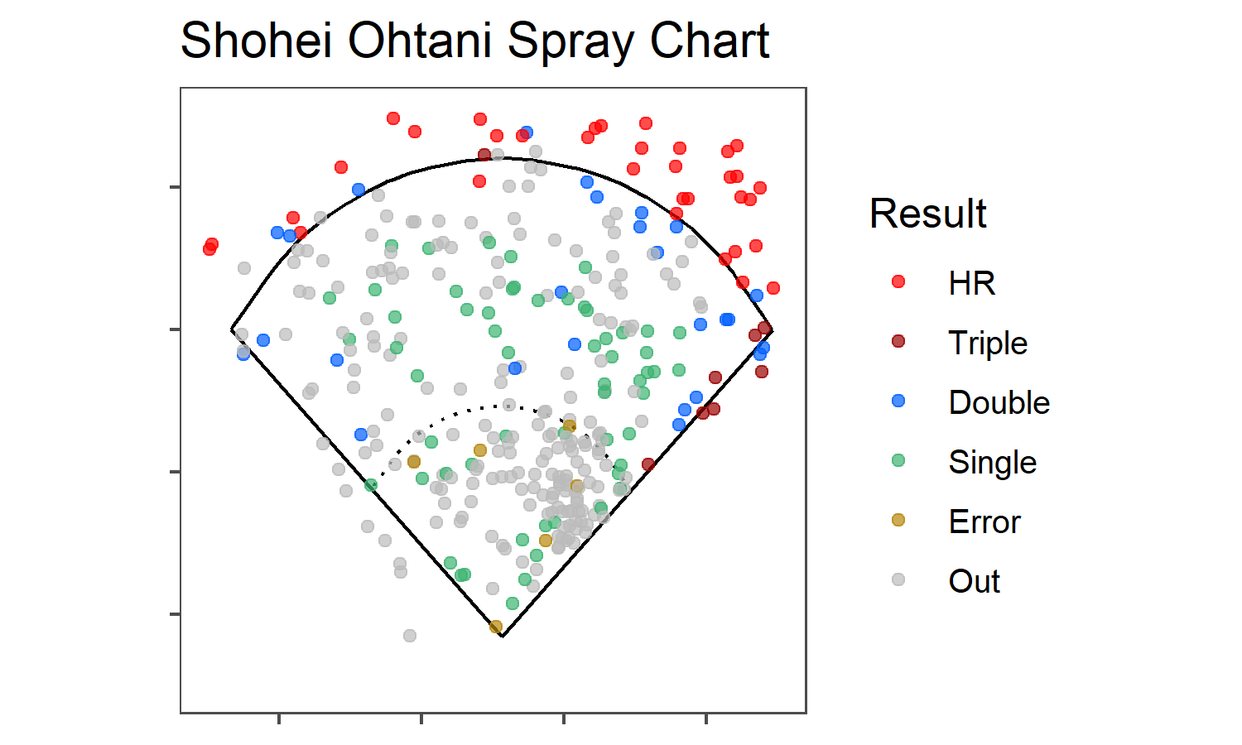

Slide 44
ggplotの記法
ggplot2パッケージの関数はやや特殊：たくさんの関数を「足し算」することでグラフに手を加えていく
ggplot 関数で台紙を作る：どのデータフレームを使って可視化するのかもここで宣言
df <- palmerpenguins::penguins ggplot2::ggplot(data = df) # この時点では白紙

Slide 45


Slide 46
ggplotの記法 (cont’d)

Slide 47
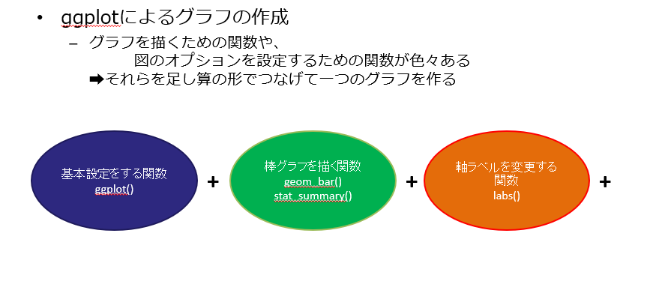

Slide 48
図形の描画：軸の設定
例として、ペンギンの体重のヒストグラムを作ろう：体重という1変数の分布を見る
aes関数を使い、グラフの横軸・縦軸や色分けの情報を加えていく
横軸: x, 縦軸: y, グループ分け: group, 色分け: colour, 塗りつぶし: shape, 形: shape あたりを覚えておく
今回はヒストグラムなので、「横軸が体重ですよ」という情報を渡してやればよい
その上で、ヒストグラムを描画する関数geom_histogram関数を加える
ヒストグラムの描画
ggplot2::ggplot(data = df) + aes(x = body_mass_g) + geom_histogram()
## `stat_bin()` using `bins = 30`. Pick better value with `binwidth`.
## Warning: Removed 2 rows containing non-finite values (stat_bin).

Slide 49
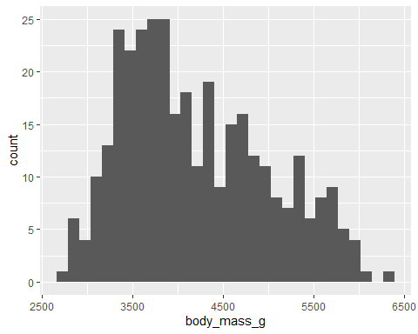

Slide 50
細かな体裁の変更
グラフの背景や軸ラベルを設定する
背景：theme_〇〇 関数で様々な書式を設定できるので、お好みで好きなものを利用。なるべくシンプルなものがよい
軸ラベルなど：labs関数で文字を指定、各オプションが対応する場所のテキストが変更される
ggplot2::ggplot(data = df) + aes(x = body_mass_g, y = ..density..) + geom_histogram() + theme_bw() + # 背景の設定 labs(x = "体重 (g)", y = "密度", title = "ぺんぎんの体重分布")

Slide 51
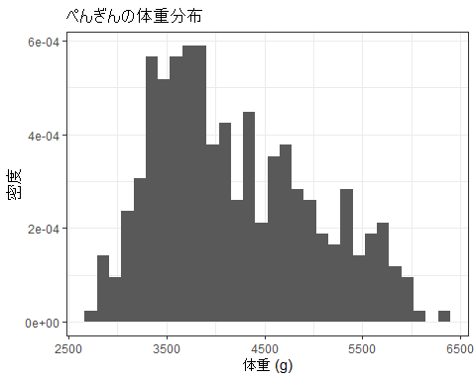

Slide 52
グループを分けて描画する
aesにgroup引数を指定すると、それぞれの描画をグループごとにやってくれる
同様にcolour・fillを指定すると、グループごとに色分けしてくれる
通常colour は縁取り、fillは塗りつぶし部分を担当
ggplot2::ggplot(data = df) + aes(x = body_mass_g, y = ..density.., group = sex, fill = sex) + # 横軸に..density..を指定すると、計数の代わりに密度を出してくれる geom_histogram(alpha = .5) + # alpha は透明にするためのオプション theme_bw() + # 背景の設定 labs(x = "体重 (g)", y = "密度", title = "ぺんぎんの体重分布", fill = "性別")

Slide 53
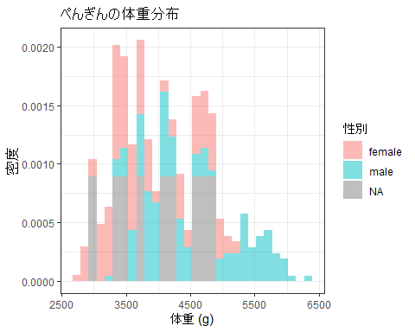

Slide 54
散布図：二変数間の関係を可視化する
散布図は二変数間の関係を示すのに便利：geom_point関数を利用
横軸と縦軸両方に変数が必要
ggplot2::ggplot(df) + ggplot2::aes(x = body_mass_g, y = bill_length_mm, colour = species) + ggplot2::geom_point() + ggplot2::geom_smooth(method = "lm", colour = "black") + # 最小二乗法で近似曲線を描画 ggplot2::labs(x = "体重 (g)", y = "くちばしの長さ (mm)")

Slide 55
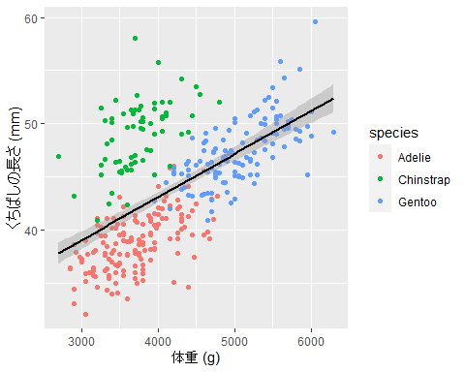

Slide 56
散布図 (cont’d)
ggplot2::ggplot(df) + ggplot2::aes(x = body_mass_g, y = bill_length_mm, colour = species, group = species) + ggplot2::geom_point() + ggplot2::geom_smooth(method = "lm", colour = "black") + # 最小二乗法で近似曲線を描画 ggplot2::labs(x = "体重 (g)", y = "くちばしの長さ (mm)")

Slide 57
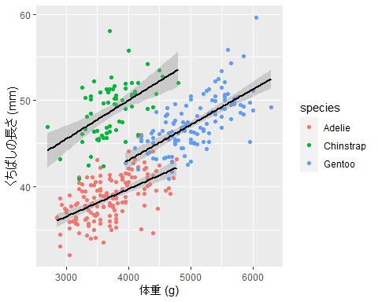

Slide 58
group化すると種類ごとに近似曲線を引いてくれる
棒グラフ：グループ間の変数の比較
棒グラフを描画する関数はgeom_bar関数だが、データフレームから各値の平均を計算してグラフを作成するのはちょっと面倒くさい
データの平均値を比較したい場合：stat_summaryで、「平均値を」「棒グラフの形で」描画することをオーダーできる
df_clean <- df %>% filter(!is.na(sex)) # 性別不明を取り除く ggplot2::ggplot(df_clean) + ggplot2::aes(x = sex, y = body_mass_g, fill = sex) + ggplot2::stat_summary(geom = "bar", fun = "mean") + # 棒グラフを、平均を示す形で ggplot2::stat_summary(geom = "pointrange", fun.data = "mean_se") + ggplot2::labs(x = "", y = "体重 (mm)")

Slide 59
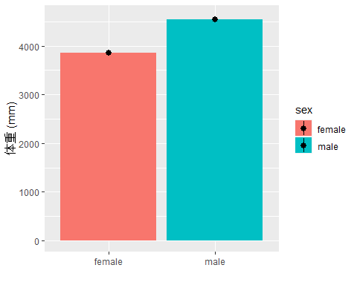

Slide 60
折れ線グラフ：
ggplot2::ggplot(df) + ggplot2::aes(x = factor(year), y = body_mass_g, colour = species, group = species) + ggplot2::stat_summary(geom = "point", fun = "mean") + ggplot2::stat_summary(geom = "line", fun = "mean") + ggplot2::stat_summary(geom = "pointrange", fun.data = "mean_se") + ggplot2::theme_bw() + ggplot2::labs(x = "", y = "体重 (mm)")

Slide 61
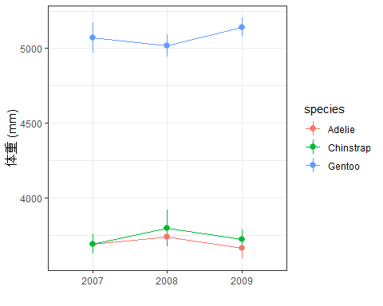

Slide 62
グラフそのものを系統ごとに分ける
重ねると見づらいから複数に分けたい
facet_wrap関数を使うと、サンプルを分割して別々に表示してくれる
「~ 変数名」で分割の基準となるサンプル、nrow = , ncol = で出力の並べ方を指定
ggplot2::ggplot(df) + ggplot2::aes(x = body_mass_g, y = bill_length_mm, fill = species) + ggplot2::geom_point(colour = "black", shape = "circle filled") + ggplot2::scale_fill_viridis_d() + # 色分けに関する設定を行う関数：塗る色の指定 ggplot2::theme_bw() + ggplot2::labs(x = "体重 (g)", y = "くちばしの長さ (mm)") + ggplot2::facet_wrap(facets = ~ island, ncol = 3, nrow = 1) # 島ごとに分けてみる

Slide 63
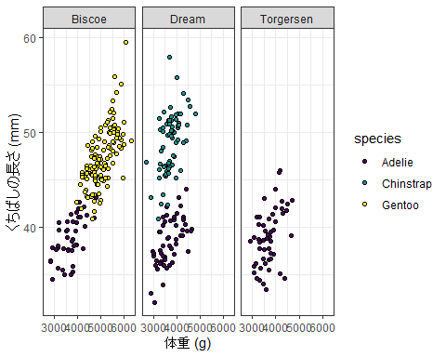

Slide 64
グラフを保存する
出来上がったグラフを保存する
R Studioなら、右下のPlotsに表示されたグラフをクリック操作で保存することもできる
プロットをggsave関数に通して保存できる
pl <- ggplot2::ggplot(df) + # さっきのやつをオブジェクトに保存 ggplot2::aes(x = body_mass_g, y = bill_length_mm, colour = species) + ggplot2::geom_point(colour = "black", shape = "circle filled") + ggplot2::scale_fill_viridis_d() + ggplot2::theme_bw() + ggplot2::labs(x = "体重 (g)", y = "くちばしの長さ (mm)") + ggplot2::facet_wrap(facets = ~ island, ncol = 3, nrow = 1) ggsave(plot = pl, filename = "figs/plot_sample.png")
その他の可視化
様々な可視化ができます
ggplot somethingで作りたいものを調べれば出てくるので参考にして下さい
個人的に就職に一番役立ちそうなのはここだと思う
暇も潰せる

Slide 65
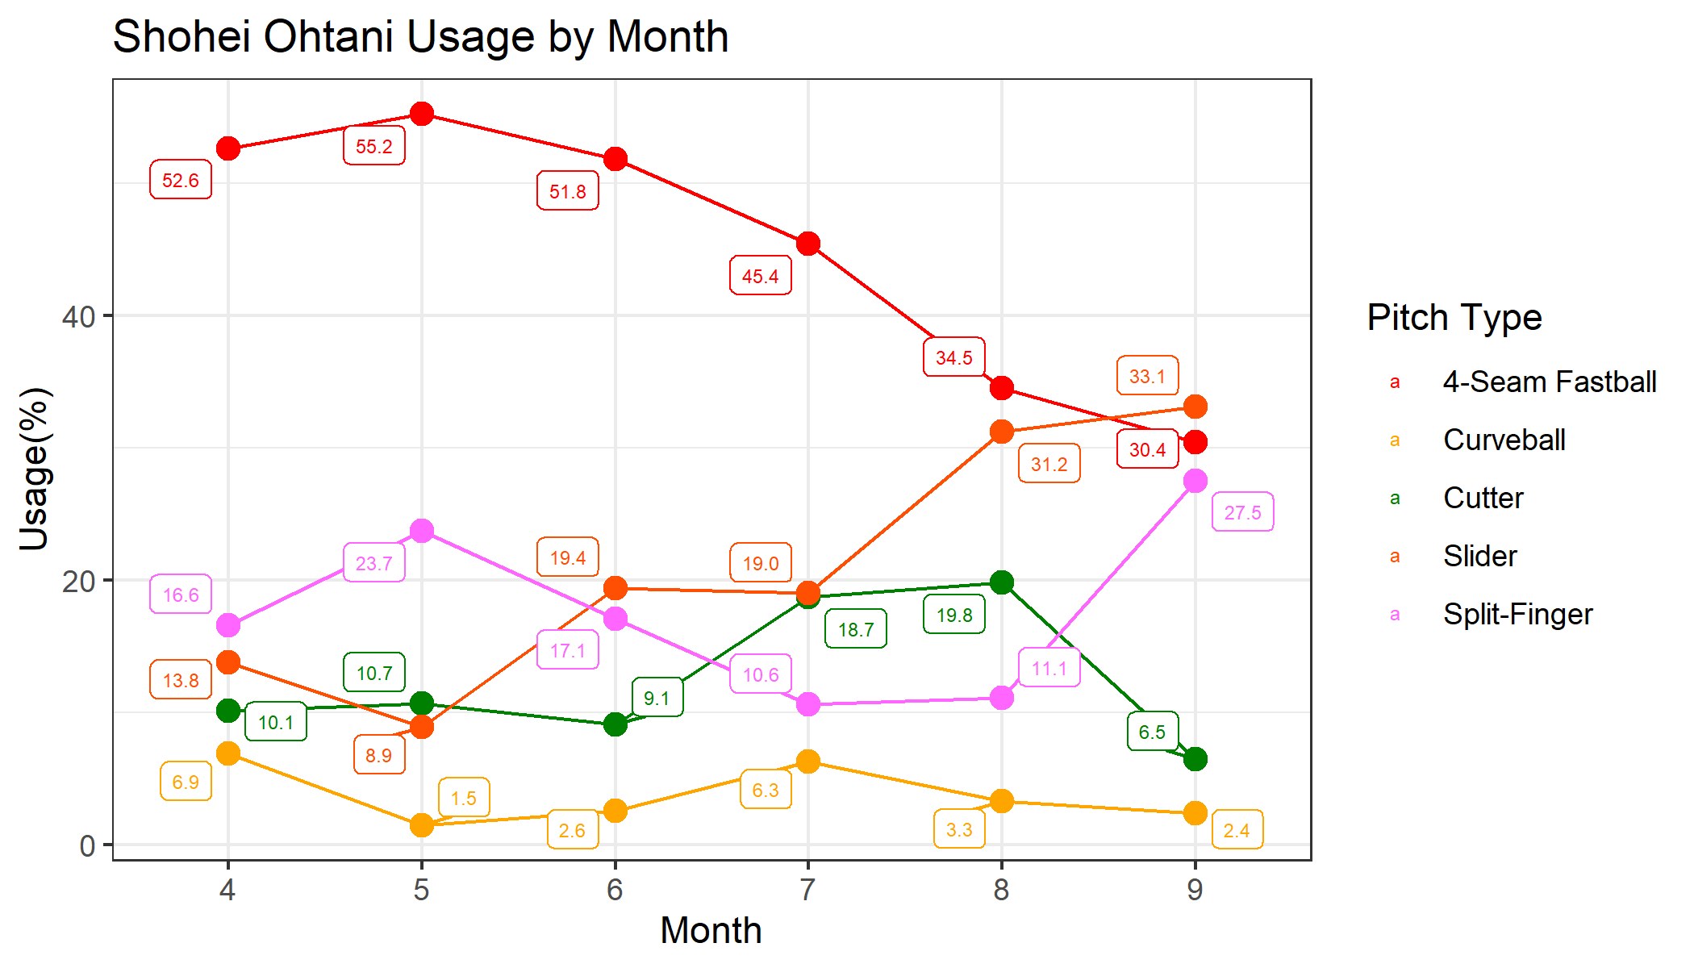

Slide 66
分析と結果の表示
分析目的の設定
分析の一例：CollegeDistanceデータを用いた分析
操作変数法
2群間の比較：$t$検定
最小二乗法
最尤法
ロジスティック回帰
計量分析を行う
データの要約・可視化が終わったら、因果関係を識別するための分析に取り組む
最も一般的なのは回帰分析
$$y_{i}=α+βX_{i}+u_{i}$$
説明変数の係数を推定し、説明変数の限界的な変化が被説明変数に対してどれだけ影響するかを推定したい
ここでは、Rで利用できるパッケージを使って分析の一例を示す
AERパッケージの導入
ペンギンのデータは簡潔で便利だが、経済学の分析に使うのはちょっと厳しそう
経済学向けのサンプルデータがあればいい
あります：AERパッケージ
CRAN
パッケージをライブラリで起動後、利用したいデータセットをdata()関数で起動、データフレームが自動で取り込まれる
install.packages("AER") library(AER) data("DataSetName") #好きなデータセットの名前、一覧はpdfを参照
AERパッケージの利用
data("CollegeDistance") print(head(CollegeDistance))
## gender ethnicity score fcollege mcollege home urban unemp wage distance ## 1 male other 39.15 yes no yes yes 6.2 8.09 0.2 ## 2 female other 48.87 no no yes yes 6.2 8.09 0.2 ## 3 male other 48.74 no no yes yes 6.2 8.09 0.2 ## 4 male afam 40.40 no no yes yes 6.2 8.09 0.2 ## 5 female other 40.48 no no no yes 5.6 8.09 0.4 ## 6 male other 54.71 no no yes yes 5.6 8.09 0.4 ## tuition education income region ## 1 0.88915 12 high other ## 2 0.88915 12 low other ## 3 0.88915 12 low other ## 4 0.88915 12 low other ## 5 0.88915 13 low other ## 6 0.88915 12 low other
課題(佐々木ゼミ向け)
AERパッケージから好きなデータセットを使い
分析課題の設定：各データセットに元論文があるので、その研究テーマを使ってもOK
データセットの要約：要約統計量、必要ならグループごとに分けたものを作成し、まとめておく
なんでもいいので新しい変数を作ってみる
データの可視化：分析課題を検証するにあたって必要そうな可視化を行う
CollegeDistanceは解説で使うのでそれ以外で
これを踏まえて、来週回帰分析などの分析手法を紹介します

Slide 67
RMarkdownを用いたレポートの作成
Markdown形式のドキュメント
数式フォントの利用
コードブロックの作成
htmlドキュメントの作成
Wordファイルへの変換
Powerpointファイルへの変換
R Markdownを併用して論文作成・スライド作成の手間を省く
Markdownとは
主にhtml(ウェブサイトなどで利用される形式)を手軽に出力するために考案された言語
Rの結果出力などに特化した形式：R Markdown
ここではR Markdownについて扱う
htmlだけでなく、WordやPowerPointなど、使い慣れた形式にも変換可能
分析結果をいちいちスクリーンショットしたり、体裁を整えるために出力をやり直したりする必要がなくなる
全てをR Markdownで完結させる必要はないので、例えば図や分析結果の出力をするためのWordファイルを作り、できたものをコピペするなどして使えば微調整も容易

Slide 68
おまけ：バージョン管理
論文執筆・輪読の資料報告は班単位で行うので、スライドや分析結果を複数人で作成・共有する必要がある
Dropbox, Github, Google Drive などでファイルごと共有しておくと、スライドをくっつけたり各自が修正したものをすり合わせる作業が削減できる、たぶん
覚えておいて損はないのでまあ興味があれば

